Slide 1

Français
10
classe
Thème de la leçon:
«Comment avez vous choisi votre métier?»

Slide 2
Plan de la leçon:
1
Pourquoi et comment choisir un métier?
2
Quoi faire pour être un journaliste?
3
Quelques métiers bien français.
4
Activités d’après le thème

Slide 3
COMMENT CHOISIR SON MÉTIER ?
Choisir son métier peut s’avérer difficile; parfois même avec l’aide d’un conseiller. Vous pouvez ne pas être sûr de ce qui vous convient vraiment. Vous vous demandez peut-être si votre choix de carrière vous passionne ou si votre passion est digne d’une carrière.

Slide 4
Pour CHOISIR un MÉTIER
1. Déterminez si vous êtes vraiment dans la bonne filière
2. Déterminez ce que vous voulez et ne voulez pas.
3. Évaluez vos antécédents et votre personnalité.
4. Cherchez de l’information, mais prenez le temps de l’analyser
5. Soyez ouvert à toutes les possibilités.

Slide 5

Pour être un bon journaliste
L’equipe trouve la personne à interviewer
et cherche les questions à lui poser.

Slide 6

Le reporter
Le reporter formule ses par écrit et les posera.

Slide 7
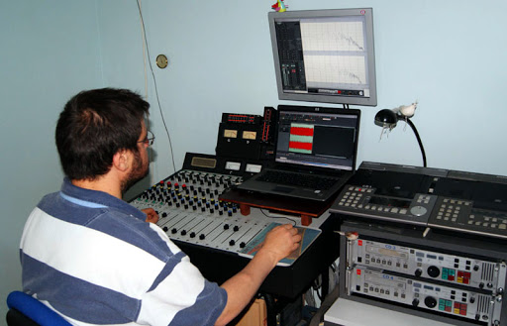
Le preneur
Le preneur de son enregistre
les réponses au magnétophone.

Slide 8
Pour préparer l’interview:
Vous demanderez d’abord les renseignements essentiels:
nom, prénom, âge de la personne
actresses: du domicile, du lieu de travail
nature du travail, anciennete dans l’emploi

Slide 9
Organisatoin des questions
Depuis combien de temps l’exercez-vous?
Le pratiquez-vous avec plaisir ou par nécessité?
En quoi consiste exactement cette profession?
Quelles sont les études nécesssaires pour у accéder?
Conseilleriez-vous cet emploi à des jeunes? Quelles qualités exige-t-il?

Slide 10

Quelques métiers bien français
C’est pour les enfants le premier contact avec la société en déhors du cercle familial. Il/Elle ouvre aussi les portes au monde du savoir. C’est un guide souvent un modèle.
Son image a évolué avec le temps. Même si la profession a perdu de son prestige, il/elle reste un notable du village. II/elle est souvent secrétaire de mairie animateur d’associations culturelles ou sportives, voire maire.

Slide 11
L’instituteur / L’institutrice

Slide 12
L’instituteur/ L’institutrice
Les Français sont les rois du ......: ils sont un sur deux à manier régulièrement le tournevis ou la truelle, le marteau et la perceuse.
Le ....... féquente, le samedi, les grandes surfaces spécialisées dans l’outillage et les fournitures, où on le voit discuter savamment avec les vendeurs. Les Français consacrent en moyenne, selon une enquête de l’INSEE, plus de 200 euros par personne et par année à cette activité de loisirs. Et le dimanche matin, ..... se lève à l’aube pour percer, poncer, scier, raboter, peindre, tapisser.

Slide 13
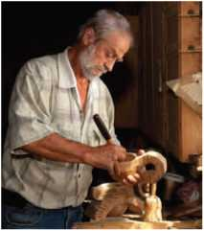
Le bricoleur

Slide 14

Activité
Je ne suis pas allé chez le ( O I C R F E U F ) depuis plusieurs années. Il est temps que j'y aille.

Slide 15
Activité
Je ne suis pas allé chez le ( O I C R F E U F ) depuis plusieurs années. Il est temps que j'y aille.
COIFFEUR

Slide 16

Activité
L'une de mes dents me fait mal. J'ai pris rendez-vous chez le ( E N T T S E I D ).

Slide 17
Activité
L'une de mes dents me fait mal. J'ai pris rendez-vous chez le ( E N T T S E I D ).
DENTISTE

Slide 18

Activité
Ce voleur avait tenté de braquer une banque. Le ( G U J E) a été implacable.

Slide 19
Activité
Ce voleur avait tenté de braquer une banque. Le ( G U J E) a été implacable.
JUGE

Slide 20
Activité
Observez les photos et répondez
aux questions.
Qu’est-ce qui représentent ces photos ?
Qui voyez-vous sur ces photos ?
Qui sont-ils ?
En quoi consiste leurs professions ?

Slide 21
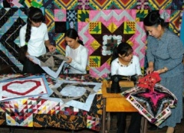
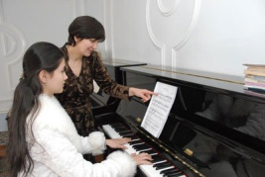
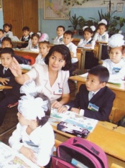

Slide 22
Activités pour le travail indépendant
Voulez-vous poursuivre vos études à l’école supérieure ? Quel collège ou université avez-vous choisi ?
Nommez les professions que vous connaissez dans le domaine de la science, de l’art, de la technique, de l’industrie et de l’agriculture.
Parlez de la profession qui vous semble la plus intéressante. Dites si vous croyez que tout métier est bon.

Slide 23
Merci pour votre attention!!!

